Slide 1





Chào mừng các em
đến với tiết Tiếng Việt
GV: Hà Thị Ngần

Slide 2
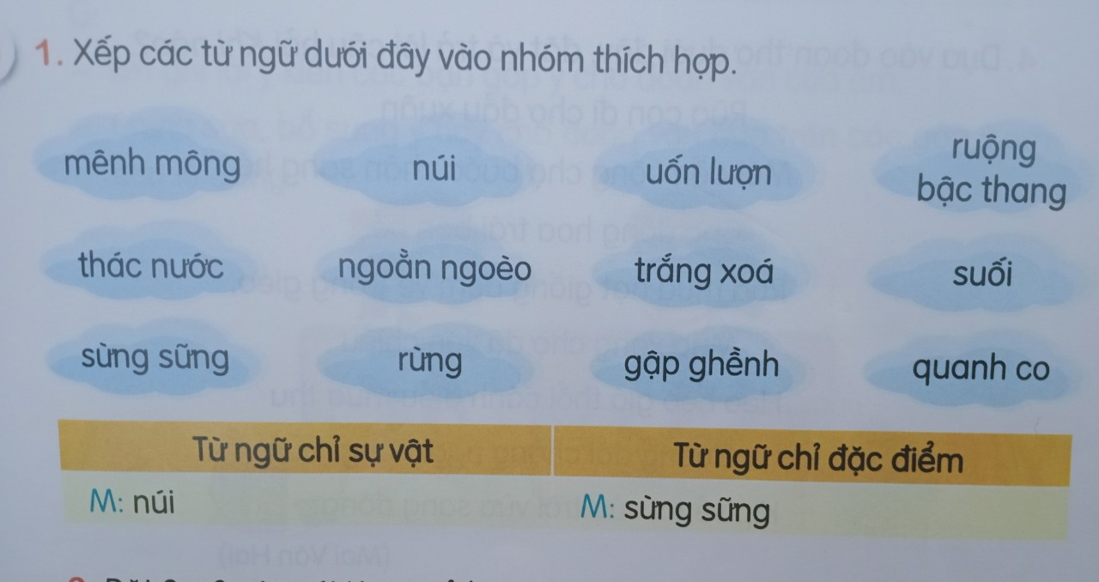

Slide 3
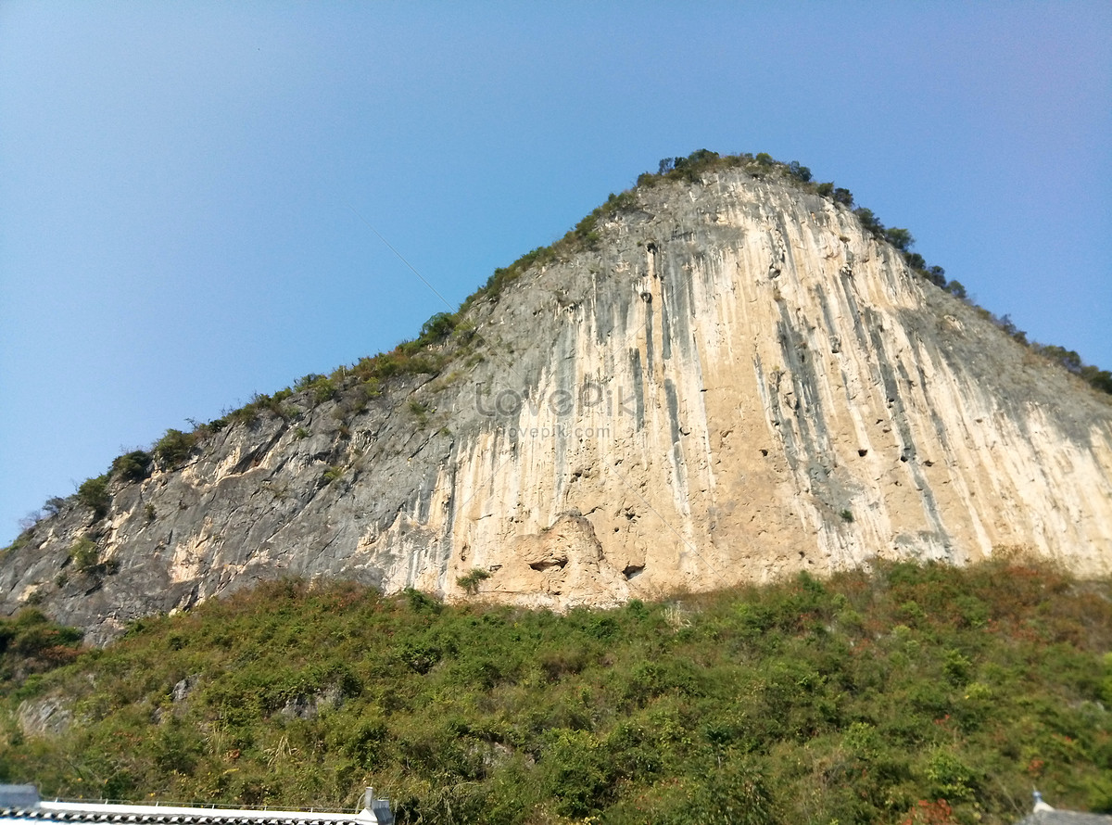
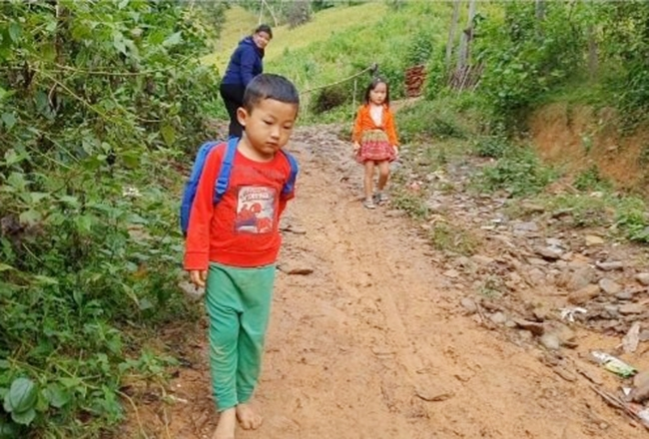
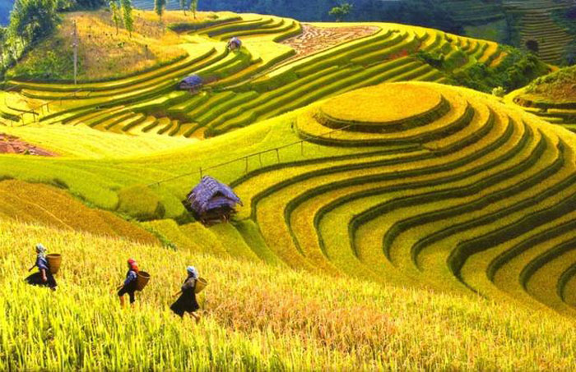
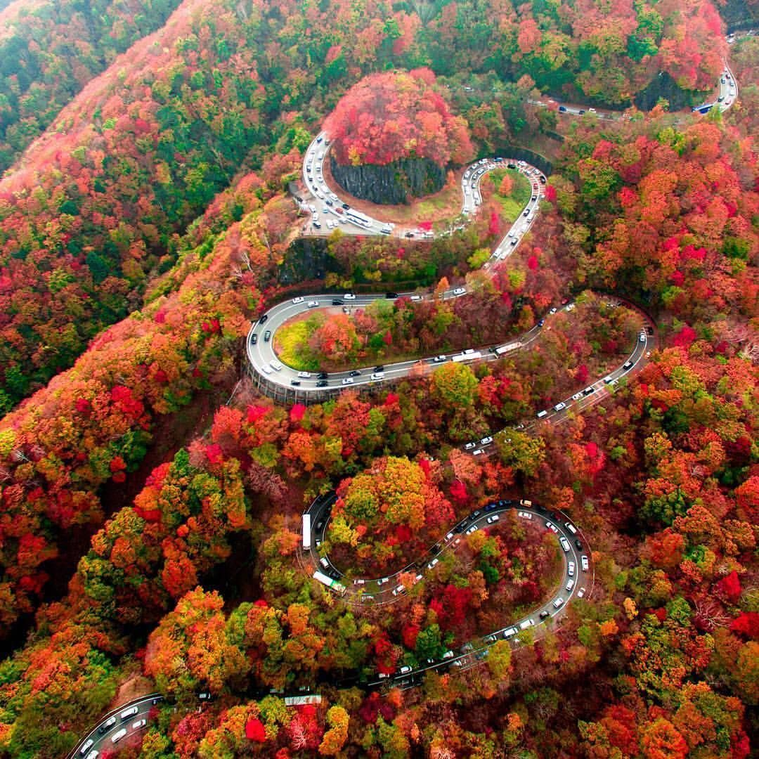
sừng sững
gập ghềnh
ruộng bậc thang
quanh co

Slide 4
Bài 2. Đặt 2 đến 3 câu với từ ngữ ở bài tập 1
M. Ngọn núi sừng sững.

Slide 5
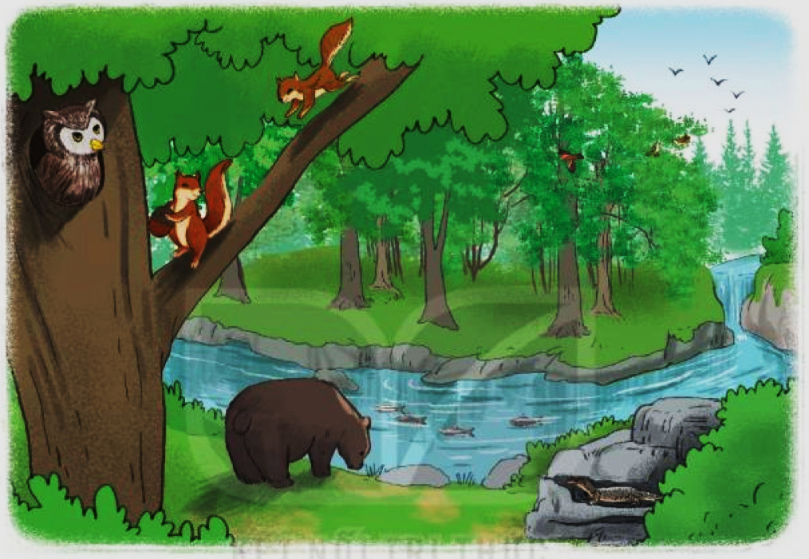
Bài 3. Nhìn tranh, đặt và trả lời câu hỏi Ở đâu?
M: - Cú mèo làm tổ ở đâu?
- Cú mèo làm tổ ở trong hốc cây.

Slide 6
Bài 3. Nhìn tranh, đặt và trả lời câu hỏi Ở đâu?
- Các chú sóc đang đứng ở đâu?
- Các chú sóc đang đứng trên cành cây.
- Gấu đang uống nước ở đâu?
- Gấu đang uống nước bên dòng suối.
- Kì đà đang trốn ở đâu?
- Kì đà đang trốn trong khe đá.

Slide 7
Bài 4. Dựa vào đoạn thơ dưới đây, đặt và trả lời câu hỏi Khi nào?
Thảo luận nhóm 2
Rùa con đi chợ đầu xuân
Mới đến cổng chợ bước chân sang hè.
Chợ đông hoa trái bộn bề
Rùa mua hạt giống đem về trồng gieo.
Mua xong chợ đã vãn chiều
Heo heo gió thổi cánh diều mùa thu.
Đường dài chẳng ngại nắng mưa
Kịp về tới cửa trời vừa sang đông.
(Mai Văn Hai)

Slide 8
Bài 4. Dựa vào đoạn thơ dưới đây, đặt và trả lời câu hỏi Khi nào?
- Rùa đến chợ khi nào?
- Rùa con đến chợ khi sang hè.
- Khi nào rùa con mua hạt giống xong?
- Rùa con mua hạt giống xong khi trời sang thu.
- Rùa con về tới cửa khi nào?
- Rùa con về tới cửa nhà khi đã sang đông.

Slide 9



